Slide 1

MÓDULO 11 · RELATIVIDADE E QUÂNTICA · AULA 162
Momento Relativístico
E a equivalência massa-energia
Momento Relativístico e Equivalência Massa-Energia (E=mc²)

Slide 2
Para começar
Um objeto parado, sem nenhum movimento, tem energia zero?
POSSOR · Relatividade e Quântica · Aula 162
2

Slide 3
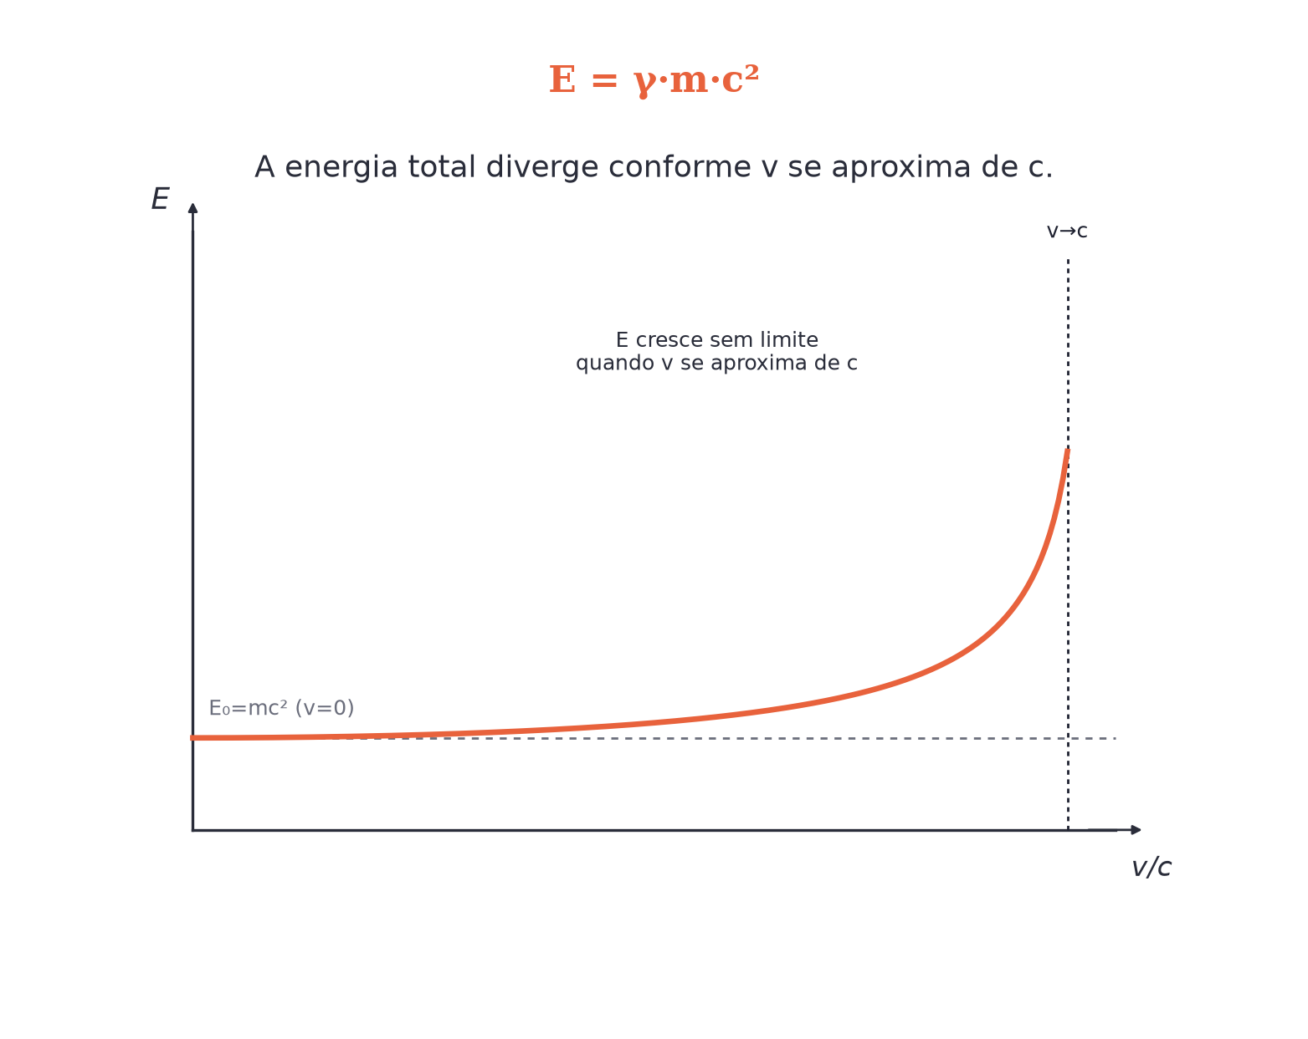
O conceito central
E=mc². Mesmo em repouso, toda massa tem uma energia associada — a energia de repouso.
POSSOR · Relatividade e Quântica · Aula 162
3

Slide 4
Como funciona
Três energias, uma relação:
• E₀=mc² (repouso) e E=γmc² (total)
• K=E-E₀=(γ-1)mc² — a energia cinética relativística
POSSOR · Relatividade e Quântica · Aula 162
4

Slide 5

Cuidado com essa armadilha
p=γ·m·v, não p=m·v — o fator γ some se você esquecer, dando resultado errado em altas velocidades.
POSSOR · Relatividade e Quântica · Aula 162
5

Slide 6
Exemplo resolvido
Energia de repouso de um elétron (m=9,1×10⁻³¹kg).
E₀=m·c²
E₀=9,1×10⁻³¹×(3×10⁸)²
E₀≈8,19×10⁻¹⁴ J
POSSOR · Relatividade e Quântica · Aula 162
6

Slide 7
Roteiro de hoje
1
Pergunta inicial
2
E=mc² e a energia de repouso
3
E²=(pc)²+(mc²)²
4
Exercícios
POSSOR · Relatividade e Quântica · Aula 162
7

Slide 8

Hora dos Exercícios — Fixação
QUESTÃO 1
Escreva as expressões do momento relativístico, da energia total e da energia de repouso, identificando cada grandeza.
💡 Dica
E₀=mc² é só o caso v=0 da fórmula geral E=γmc² — não são fórmulas diferentes.
POSSOR · Relatividade e Quântica · Aula 162
8

Slide 9

Gabarito e Encerramento
Resposta
Momento relativístico: p=γ·m·v. Energia total: E=γ·m·c². Energia de repouso: E₀=m·c² (quando v=0, γ=1). Em todas, m é a massa de repouso, v a velocidade, c a velocidade da luz e γ o fator de Lorentz.
Resumo da Aula
Massa e energia não são coisas separadas — são a mesma coisa, em unidades diferentes.
• Um fóton (sem massa) satisfaz E=p·c, um caso particular dessa relação.
Próxima aula: Radiação de Corpo Negro e a Catástrofe Ultravioleta.
POSSOR · Relatividade e Quântica · Aula 162
9

